Slide 1
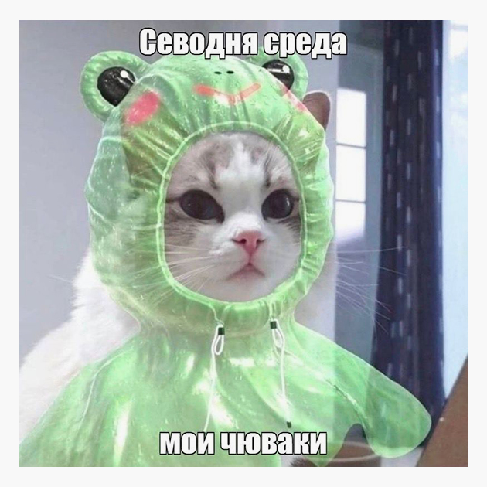

Slide 2
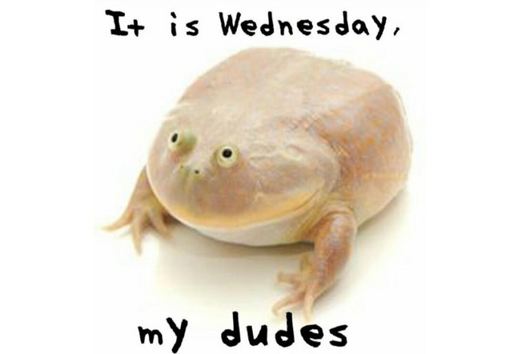
История мема
20 ноября, 2024 года - среда.
Это значит, что в интернете точно можно встретить картинку, которая появляется лишь в этот день недели - жаба, которая на ней улыбается, говорит: «It is Wednesday, my dudes».
И это продолжается уже около девяти лет. Всё началось с Tumblr, где 10 декабря 2014 года (в среду) пользователь kidpix2 запостил картинку с жабой и подписью "Это среда, мои чуваки".
Сам ли он сделал мем, почему решил опубликовать это изображение, и что означает привязка именно к среде - до сих пор неизвестно.

Slide 3
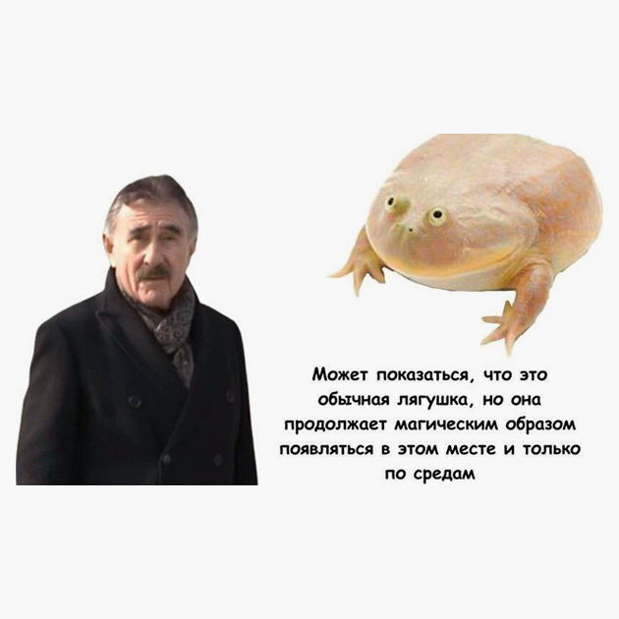

Slide 4
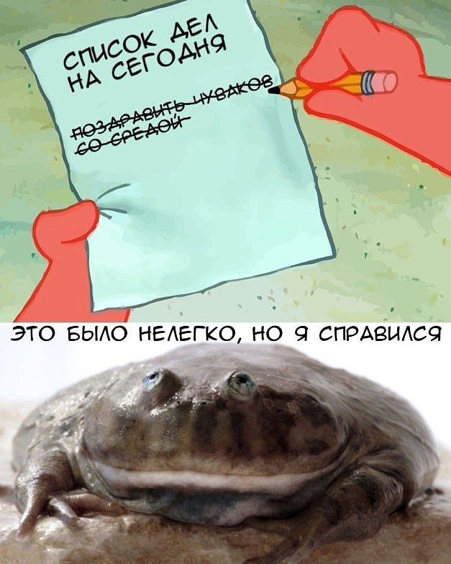

Slide 5
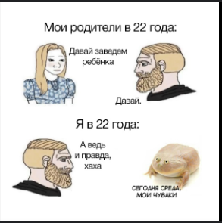

Slide 6
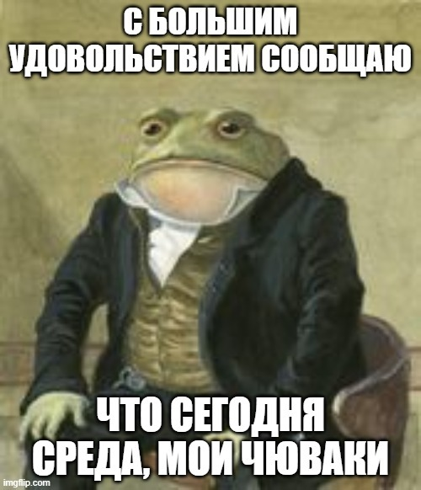

Slide 7
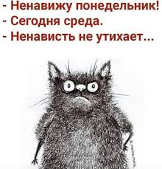
Вопросы для вопроса:
1. Почему именно среда?
2. Почему именно лягушка?

Slide 8
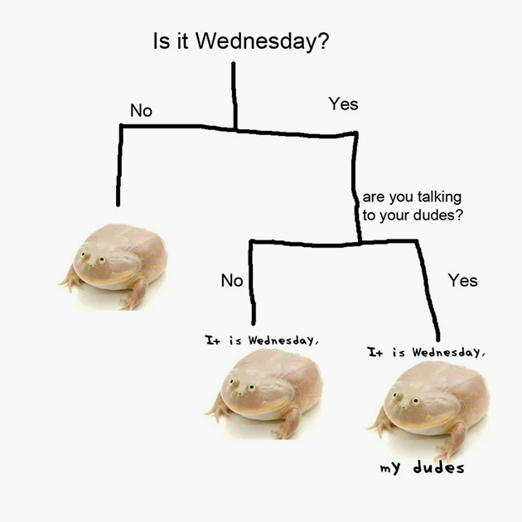

Slide 9
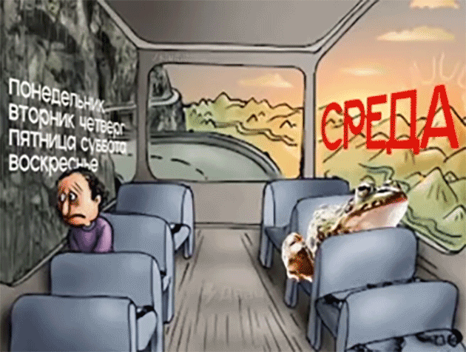
Почему среду любят?

Slide 10

Почему среду не любят?

Slide 11
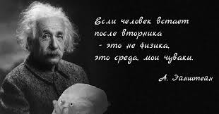
Цитаты великих о среде

Slide 12
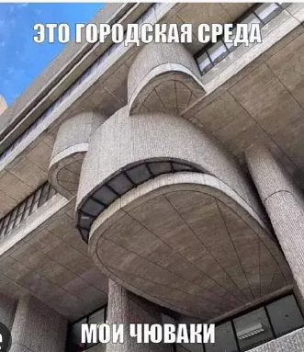

Slide 13
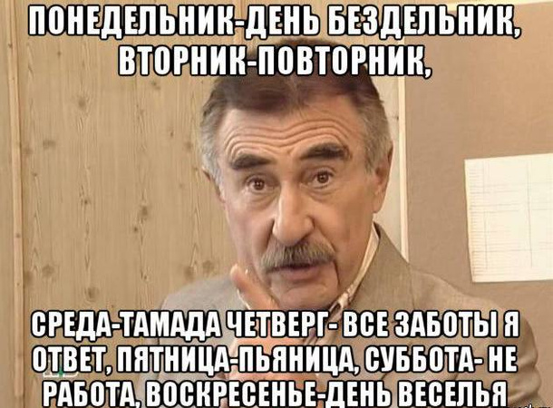

Slide 14
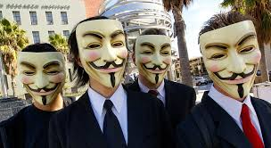

Slide 15
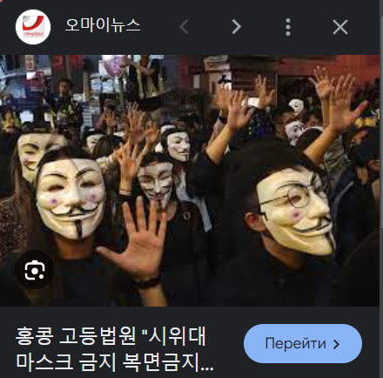

Slide 16
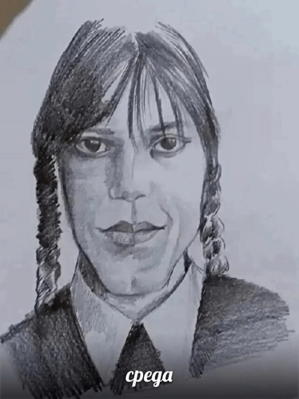
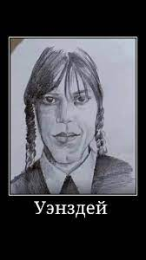

Slide 17
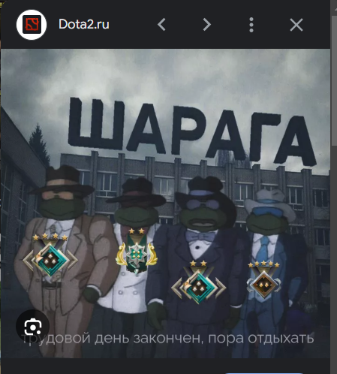

Slide 18
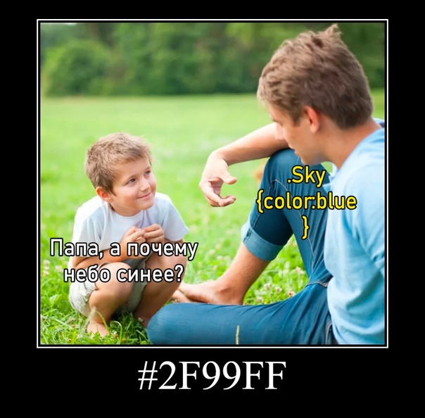

Slide 19
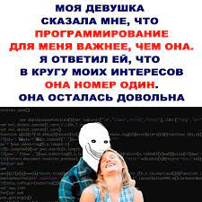

Slide 20
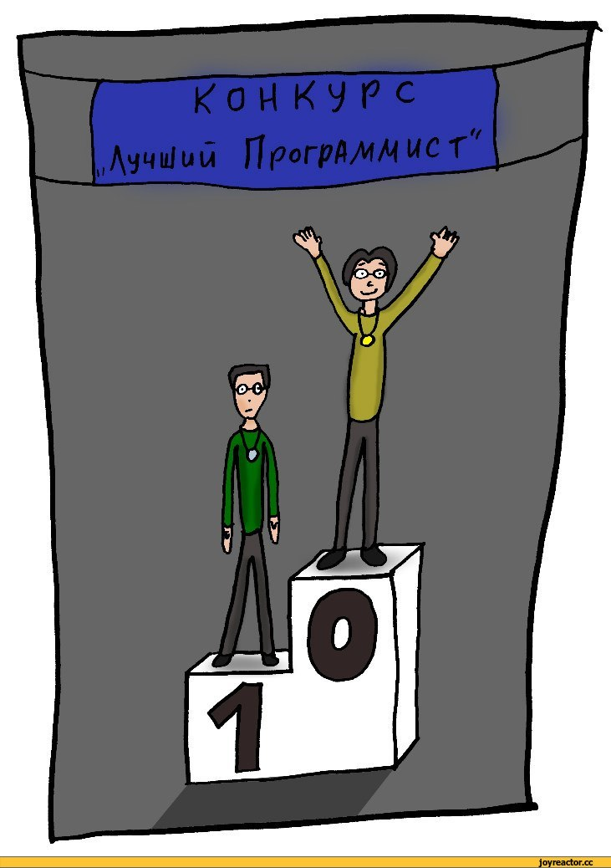

Slide 21
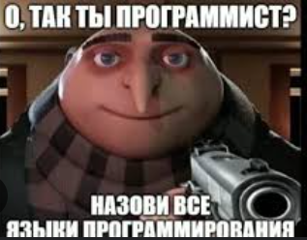

Slide 22


Slide 23


Slide 24


Slide 25


Slide 26


Slide 27


Slide 28
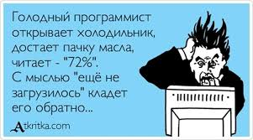

Slide 29
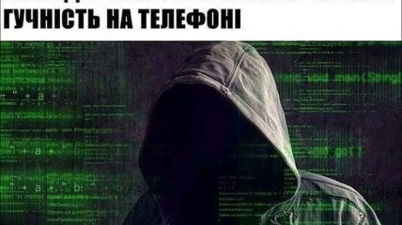

Slide 30
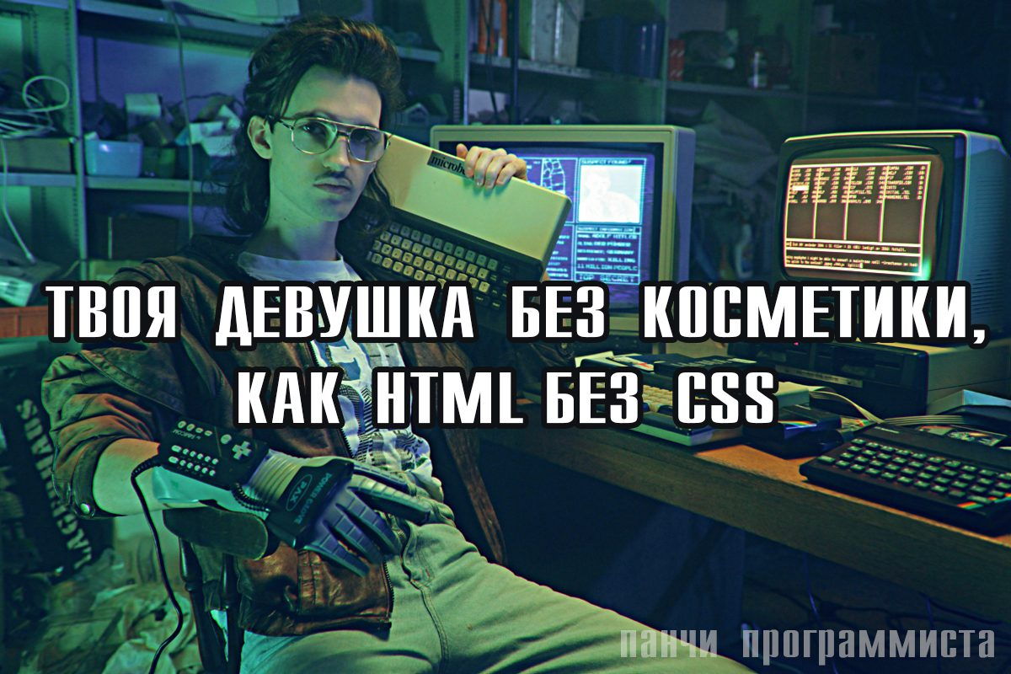

Slide 31
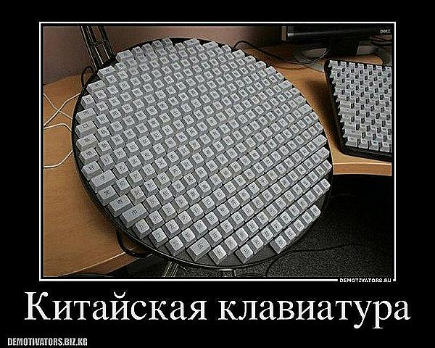

Slide 32
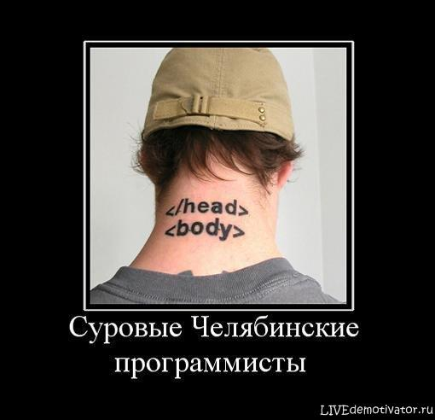

Slide 33
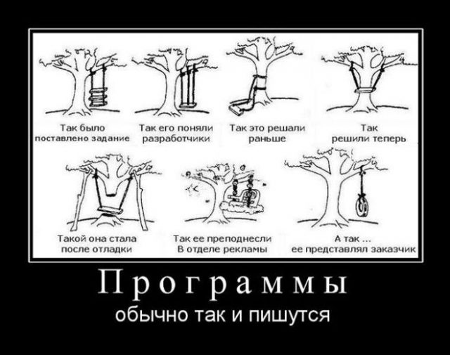

Slide 34
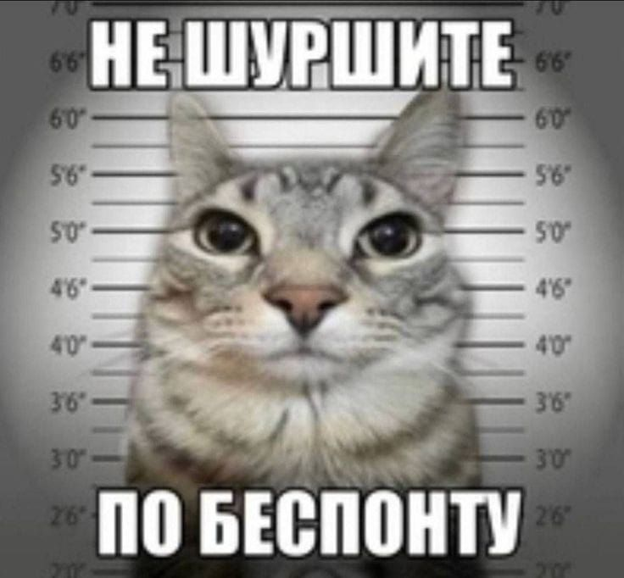

Slide 35
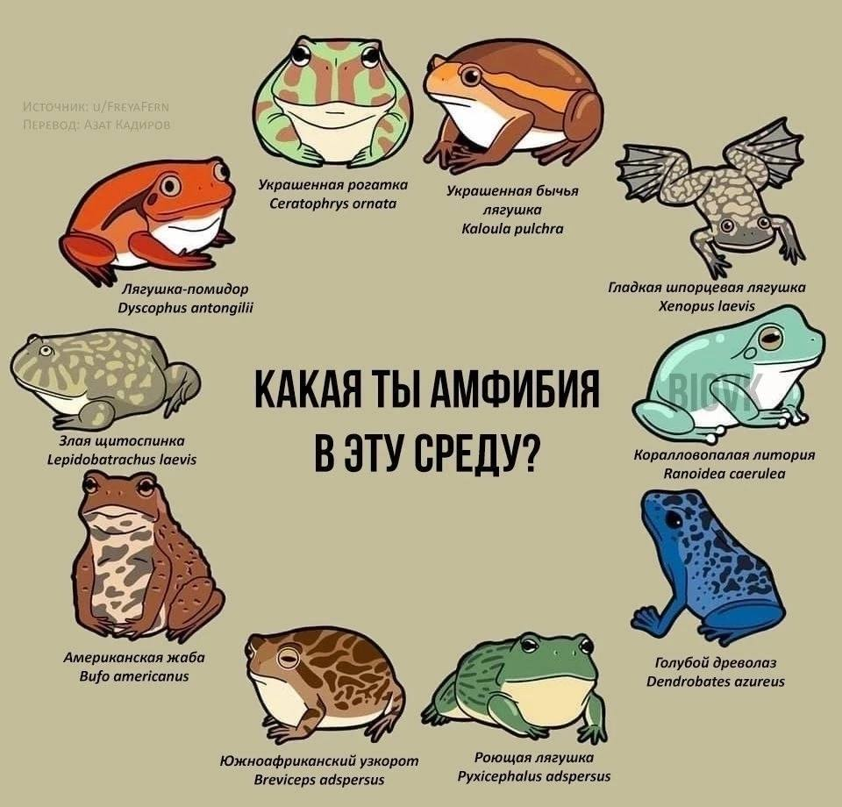
Дебаты хуяты

